Slide 1
새싹 카페
Café sprout

Slide 2
실험목표
쌍떡잎과 외떡잎 식물의 씨앗을 화분에 심은 후 자라는 모습을 비교하며
기록하여 두 식물의 차이점을 관찰해봅시다.
실험 준비물
화분 거치대 도안, 화분, 종이컵, 흙, 양면테이프, 씨앗 2종, 숟가락, 스포이트
** 물, 유성펜

Slide 3
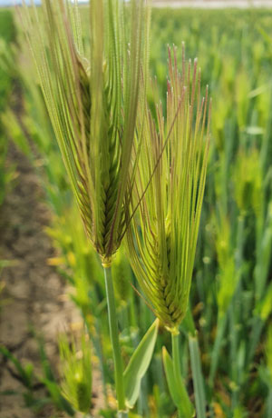
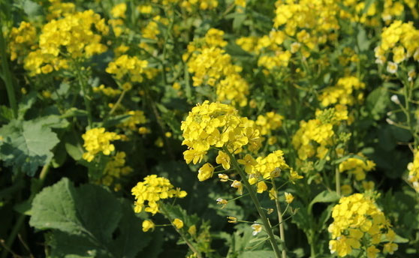
생각해보기
유채와 보리를 본 적 있나요?
인터넷이나 백과사전을 찾아보고
잎과 꽃 또는 열매의 사진을 비교해봅시다.

Slide 4
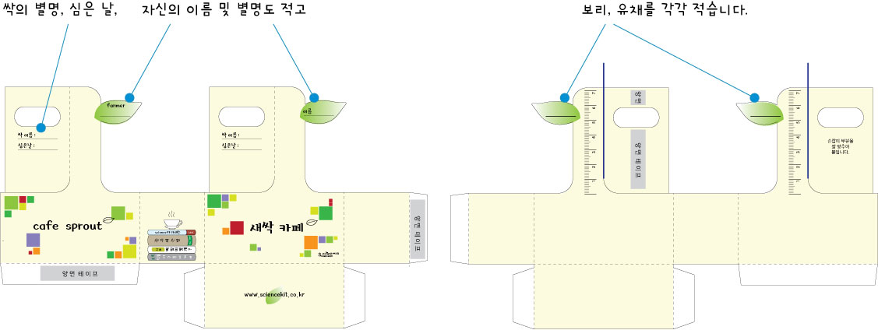
실험방법 : 화분 거치대 만들기
종이 도안을 잘 뜯어냅니다.
2. 도안에 나의 이름, 싹의 이름, 심은 날을 적습니다.

Slide 5
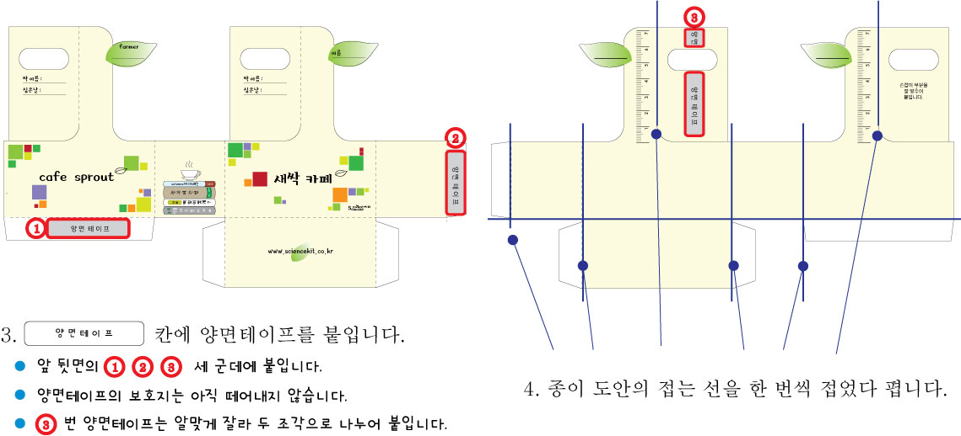

Slide 6
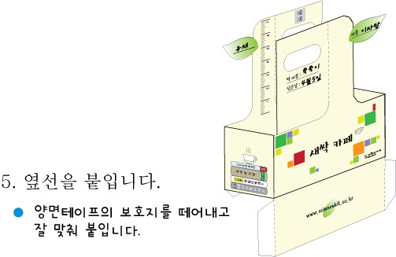

Slide 7
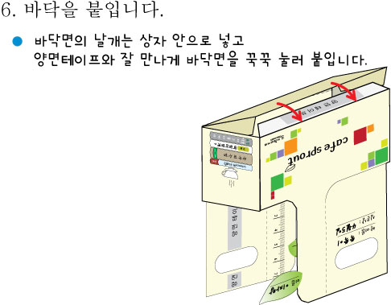

Slide 8
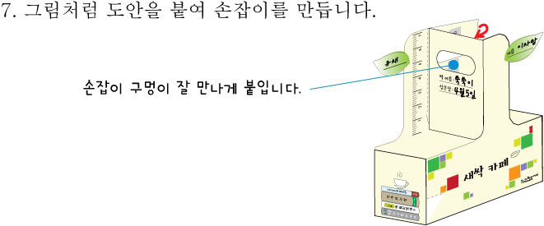

Slide 9
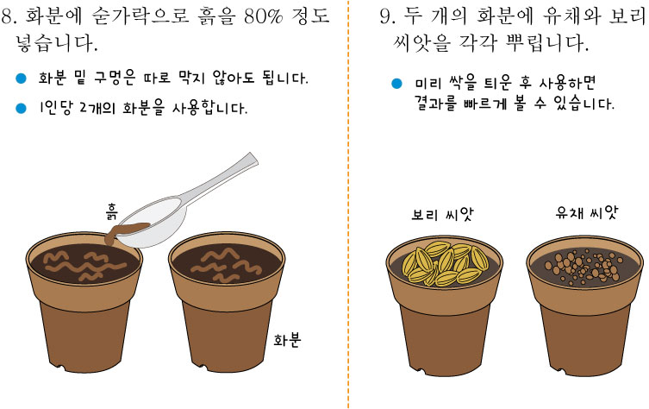
실험방법 : 화분에 씨앗 심기

Slide 10
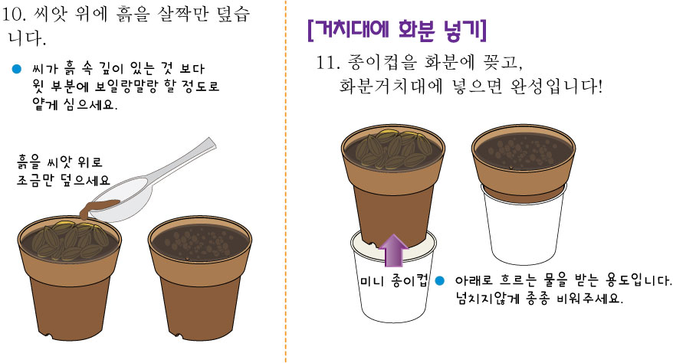

Slide 11
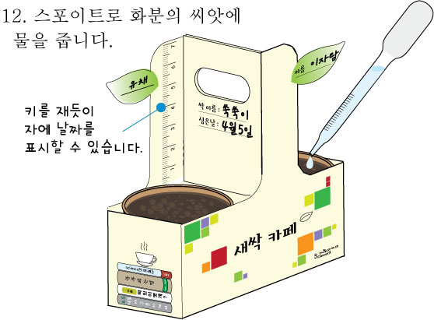

Slide 12
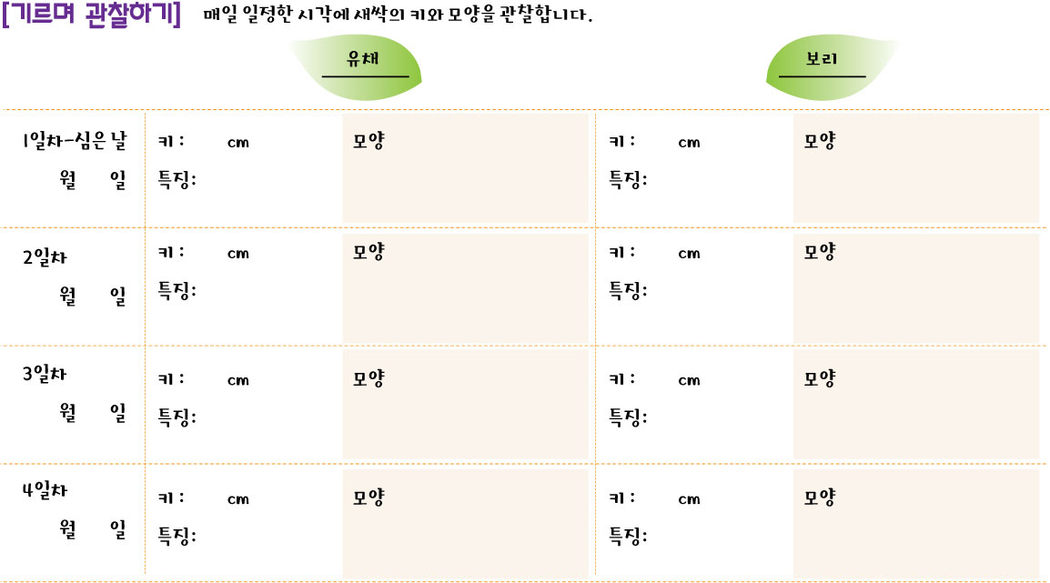

Slide 13
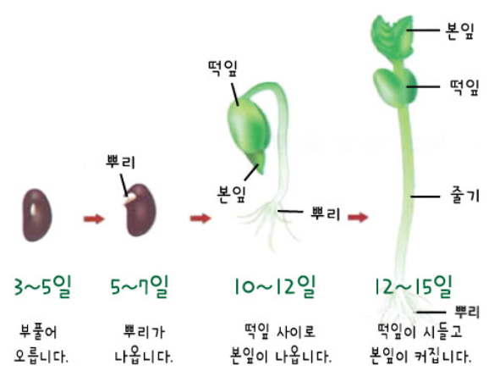
원리학습
씨앗을 심고 관찰해 보았나요?
씨앗 속에는
뿌리, 줄기, 잎이 될 부분이 있습니다.
딱딱했던 씨앗은 물에 서서히 부풀고
며칠 지나면 뿌리가 나오고 껍질이 벗겨집니다.

Slide 14
원리학습
떡잎이 한 개인 식물을 외떡잎 식물이라 하고
떡잎이 두 개인 식물을 쌍떡잎 식물이라고 합니다.
오늘 심은 보리와 유채는 떡잎을 각각 몇 개씩 가지고 있을까요?

Slide 15
원리학습

Slide 16
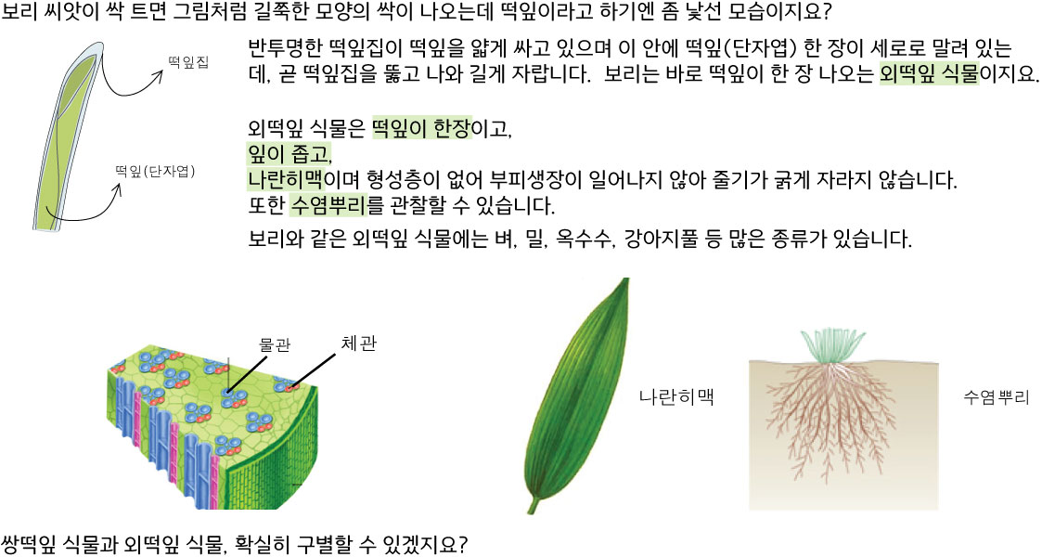
원리학습

